Slide 1
Estrutura de indexação
Modelos de RI
Suzana Dantas

Slide 2
Estrutura de Indexação
Lista invertida
  Índice local (LI)
  Índice Global (GI)
Arquivo de assinaturas

Slide 3
Descritores
Descrevem parcialmente o conteúdo do texto
Descrevem de forma incompleta
Descrevem de forma ambígua
  Significa: Dificuldades na consulta!!
Conhecidos como palavras-chaves (keywords), índices (index term)
Descreve o conteúdo do texto de alguma forma

Slide 4
Representação dos Documentos
Os documentos armazenados são representados por um conjunto de índices de termos ou vetores de termos
Usualmente os termos não possuem pesos, mas é possível desenvolver sistemas utilizando pesos tanto para índices quanto para consultas

Slide 5
Requisitos para recuperação
Acesso aos arquivos deve ser feito de forma instantânea, enquanto os usuários estão na frente do computador
  Eliminando a busca sequencial ou com ponteiros
O sistema deve acomodar um grande número de palavras-chaves

Slide 6
Algoritmo de indexação
Um índice para cada termo
  Para cada termo (palavra-chave) é construído um índice indicando todos os documentos onde aquele termo é encontrado
Lista invertida = índice invertido = arquivo invertido

Slide 7
Lista invertida
Algoritmo de indexação
Gerar uma matriz onde as linhas indicam os documentos e as colunas indicam os termos, com a indicação falso/verdadeiro caso o termo seja uma indicação do documento
A matriz é transposta
As linhas da nova matriz são manipuladas para encontrar o documento desejado

Slide 8
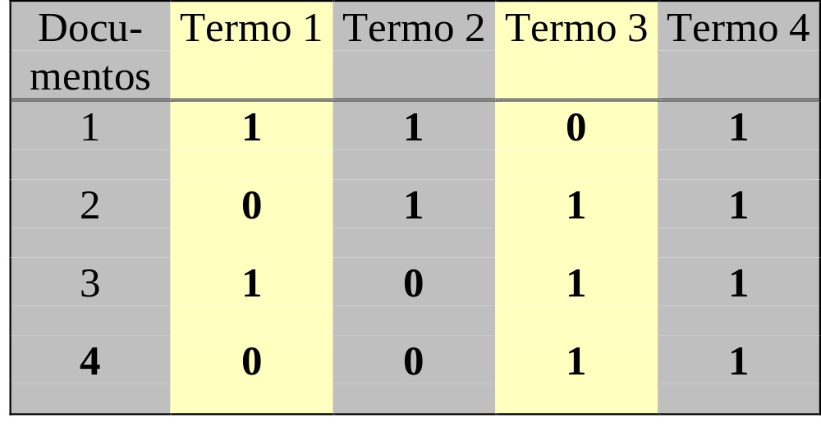
Lista invertida
Matriz de documentos

Slide 9
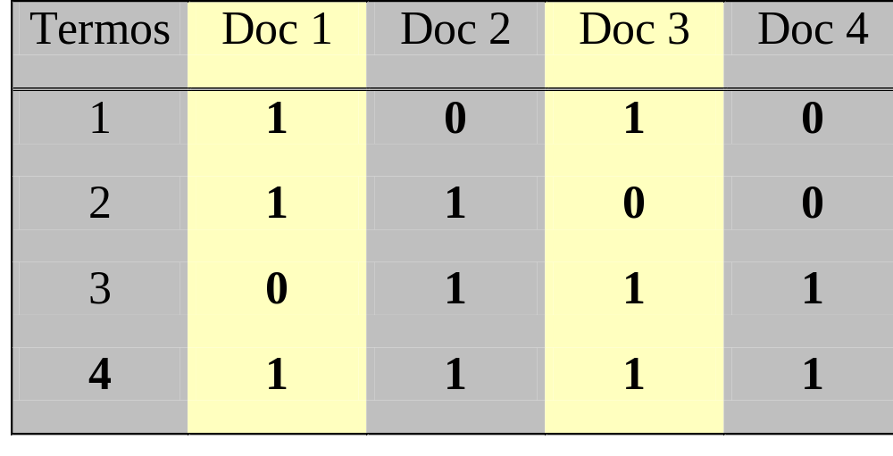
Lista invertida
Matriz de termos

Slide 10
Lista invertida
Termos podem ser vistos como vetores
  Termo 1: 1010
Construção de arquivos invertidos:
  Manual
  Automática (métodos estatísticos, métodos lingüísticos)
  Semi-automática (técnicas de inteligência artificial)
  Mesclagem de thesaurus existentes
    Thesaurus = procura expressões genéricas para termos muito específicos

Slide 11
Lista invertida
Na matriz de documentos:
  Termos com colunas semelhantes são considerados termos associados
  Documentos com linhas semelhantes são classificados como documentos semelhantes e podem ser agrupados
A lista invertida pode ainda conter pesos (como por exemplo, o numero de vezes que o termo aparece no documento)

Slide 12
Lista invertida
Extensões
  Restrições de Distância
  Pesos dos Termos
  Especificação de Sinônimos
  Truncagem dos Termos
Centralizada
Distribuída
  Com particionamento do índice local (LI)
  Com particionamento do índice global (GI)

Slide 13
Lista invertida - centralizada
a
d₁, f_{1,a}
d₂ ,f_{2,a}
d₃, f_{3,a}
d₄ ,f_{4,a}
d₅, f_{5,a}
d₆, f_{6,a}
d₈, f_{8,a}
b
d₂, f_{2,b}
d₃,f_{3,b}
c
d₄, f_{4,c}
d₆ ,f_{6,c}
d₇, f_{7,c}
d₈, f_{8,c}
d
d₁, f_{1,d}
d₅, f_{5,d}
d₇, f_{7,d}
e
d₃, f_{3,e}
d₄, f_{4,e}
d₇, f_{7,e}
f
d₂, f_{2,f}
d₅, f_{5,f}
g
d₁, f_{1,g}
d₆, f_{6,g}
d₈, f_{8,g}

Slide 14
Lista invertida LI
a
d₁, f_{1,a}
d₂ ,f_{2,a}
a
d₅, f_{5,a}
d₆, f_{6,a}
b
d₂, f_{2,b}
c
d₆ ,f_{6,c}
p₁
d
d₁, f_{1,d}
p₃
d
d₅, f_{5,d}
f
d₂, f_{2,f}
f
d₅, f_{5,f}
a
d₃, f_{3,a}
d₄ ,f_{4,a}
g
d₁, f_{1,g}
g
d₆, f_{6,g}
b
d₃, f_{3,b}
p₂
c
d₄, f_{4,c}
e
d₃, f_{3,e}
d₄, f_{4,e}

Slide 15
Lista invertida GI
p₁
a
d₁, f_{1,a}
d₂ ,f_{2,a}
d₃, f_{3,a}
d₄ ,f_{4,a}
d₅, f_{5,a}
d₆, f_{6,a}
d₈, f_{8,a}
b
d₂, f_{2,b}
d₃,f_{3,b}
p₂
c
d₄, f_{4,c}
d₆ ,f_{6,c}
d₇, f_{7,c}
d₈, f_{8,c}
d
d₁, f_{1,d}
d₅, f_{5,d}
d₇, f_{7,d}
p₃
e
d₃, f_{3,e}
d₄, f_{4,e}
d₇, f_{7,f}

Slide 16
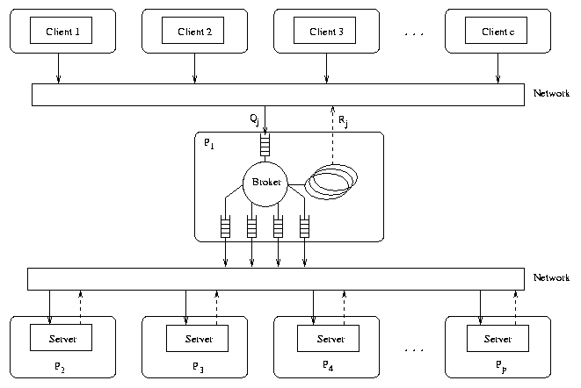
Paradigma Cliente-Servidor

Slide 17
LI
a, b, c
d₁, d₃, d₇, d₅, d₈, d₂
,
P₅
Broker
a, b, c
a, b, c
a, b, c
d₁, d₂
d₃
d₅
Server
Server
Server
Server
Server
P₁
P₂
P₃

Slide 18
GI
d, f
a, b, c
d₁, d₃, d₇, d₅, d₈, d₂
,
d₅, d₂
,
P₅
Broker
a
b, c
d
d₃,d₇
d₅
d₂, d₃
Server
Server
Server
Server
Server
P₁
P₂
P₃

Slide 19
Comparação entre os Modelos LI e GI
LI GI
  Alto Paralelismo Alta Concorrência
  Mais busca em disco Menos busca em disco
  Melhor Balanço da carga Balanço da carga ruim
  Listas Invertidas pequenas Listas invertidas grandes
  Somente os documentos Vários documentos são
  principais são enviados enviados para o Broker
  para o Broker

Slide 20
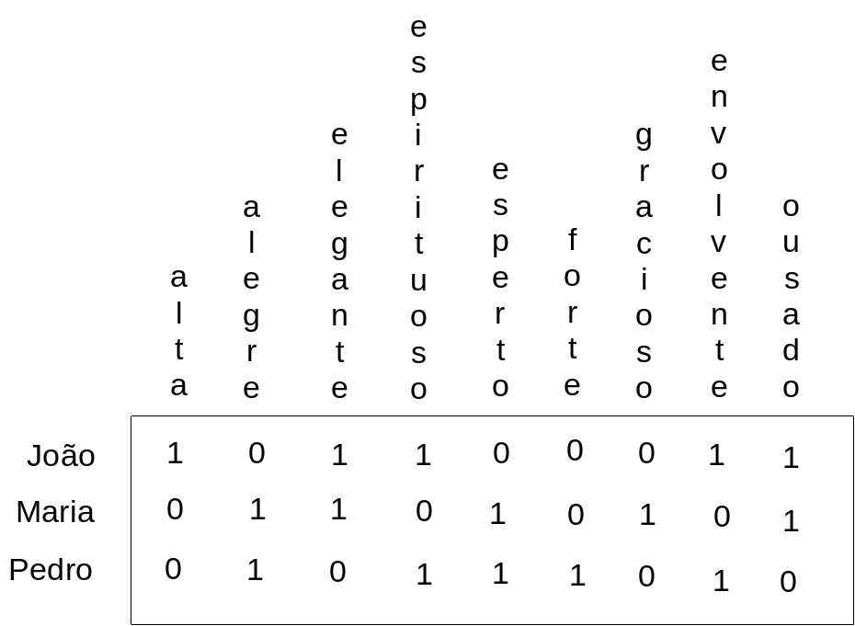
Arquivos de assinaturas
Contém as “assinaturas”dos registros armazenados no arquivo principal
Requerem menos espaço de armazenamento
Atributos de pessoas:

Slide 21
Modelos de RI
Clássicos:
  Booleano
  Vetorial
  Probabilístico

Slide 22
Recuperação
Lista invertida
Dada uma consulta com um conjunto de termos, fazemos uma operação de merge das duas listas
A estratégia básica de recuperação é criar uma merged-list com uma indicação para cada aparecimento do documento em cada lista
  T1 = {R1, R3} T2 = {R1,R2} T3 = {R1,R2,R3}
  MERGE(T1,T2) = {R1,R1,R2,R3}

Slide 23
Modelo Booleano
Consultas são expressões lógicas com as características dos documentos como operandos.
Documentos recuperados geralmente não são ordenados.
Formulação das consultas é difícil para os usuários inexperientes.

Slide 24
Modelo Booleano
Usa os conectivos:
  AND
  OR
  NOT
Documento pode ser: relevante/ não-relevante (não existe resultado parcial)
Não há ordenação dos resultados
Mais usado para recuperação de dados do que para recuperação de informação

Slide 25
Modelo Booleano
Numa consulta com 3 termos t1, t2 e t3, as possibilidades de ocorrência destes termos em documentos, pertence a uma das seguintes opções:
  m1 = t1 t2 t3 m5 = t1’t2’t3
  m2 = t1’t2t3 m6 = t1t2’t3’
  m3 = t1t2’t3 m7 = t1’t2t3’
  m4 = t1t2t3’ m8 = t1’t2’t3’
Mini-termos: K = 2^{n} , onde n = no. de termos
Possíveis consultas: 2^{k}

Slide 26
Modelo Booleano
Vantagens
  Consultas simples são fáceis de entender
  Consultas estruturadas
  É facilmente programável e exato
Desvantagens
  Difícil especificar o que se quer
  Muito ou pouco retorno (precisão aceitável geralmente indica revocação inaceitável)
  Sem ordenação na saída
  Saída pode ser nula ou haver overload
  A consulta pode se difícil de ser formulada para usuários inexperientes

Slide 27
Modelo Vetorial
Cada documento é representado como um vetor de termos (espaço vetorial)
Cada termo possui um valor associado que indica o grau de importância (peso) do documento
Ex:
{(palavra1, peso1), (palavra2, peso2), ... (palavra n, peso n)}

Slide 28
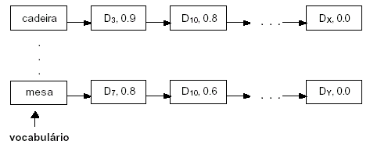
Modelo Vetorial
Arquivos invertidos formados por listas invertidas

Slide 29
Modelo Vetorial
As consultas são representadas como documentos
O peso da consulta e do documento são calculados baseado no peso e direção dos respectivos vetores
  Os pesos são usados para calcular a similaridade
A medida da distância de um vetor entre a consulta e o documento é usada para ordenar os documentos recuperados

Slide 30
Modelo Vetorial - similaridade
Similaridade entre cada documento armazenado e uma consulta feita
freq(k, S) -> TF
log (N/n_{K}) -> IDF
frequência do termo k no documento/
consulta S)
Inverse document frequency. N é o nº
de termos da coleção e n_{k} é o nº de vezes
que o termo ocorre na coleção

Slide 31
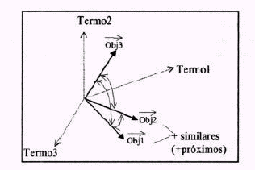
Modelo Vetorial

Slide 32
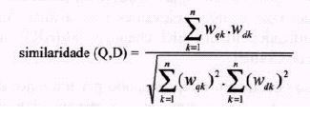
Modelo Vetorial
Cálculo do peso: Abordagem tf-idf
freq(k, S) x log (N/n_{K})
Cálculo da similaridade: Abordagem Cosine vetor similarity

Slide 33
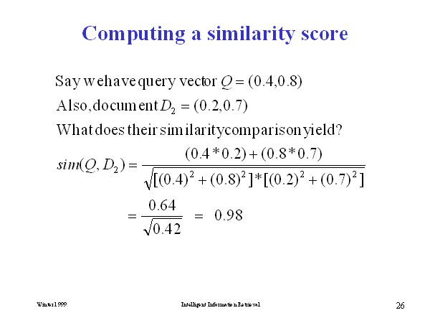
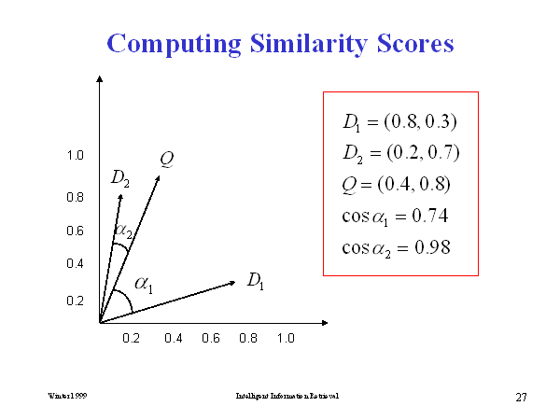

Slide 34
Modelo Vetorial
Vantagens
  Atribui pesos aos termos melhorando o desempenho
  É uma estratégia de encontro parcial (função de similaridade) – melhor que o modelo booleano
  Saída ordenada pelos graus de similaridade com a consulta
Desvantagens
  Ausência de ortogonalidade entre os termos
  Modelo generalizado
  Um documento relevante pode não conter termos da consulta

Slide 35
Modelo probabilístico
Os termos indexados dos documentos e das consultas não possuem pesos pré-fixados. A ordenação é calculada pesando dinamicamente os termos da consulta relativamente aos documentos.
Baseado no princípio da ordenação probabilística
  Busca-se saber qual a probabilidade de um documento D ser ou não relevante para uma consulta Qa.

Slide 36
Modelo probabilístico
Vantagens
  Princípio da ordenação probabilística (os documentos são ordenados de forma decrescente por suas probabilidade de serem relevantes)
  Evidências que é melhor que o modelo vetorial
Desvantagens
  Assume independência entre os termos
  O modelo não faz uso da frequência de termos no documento

